Slide 1
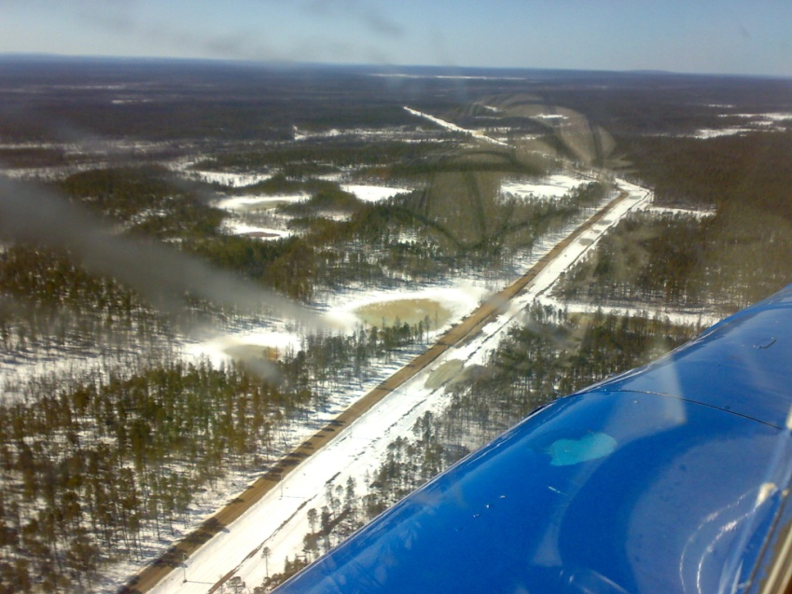
Природные
ресурсы мира
Начать тест
Использован шаблон создания тестов в PowerPoint

Slide 2
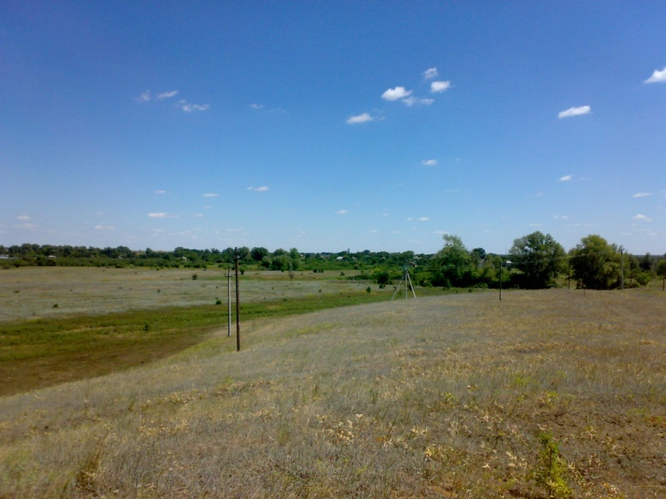
Верно: 13 Ошибки: 4 Отметка: 3
Верно: 10
Ошибки: 0
Отметка: 5
Время: 0 мин. 50 сек.
исправить
Изображения скопированы в сети интернет. Сайт yandex.ru (картинки)

Slide 3
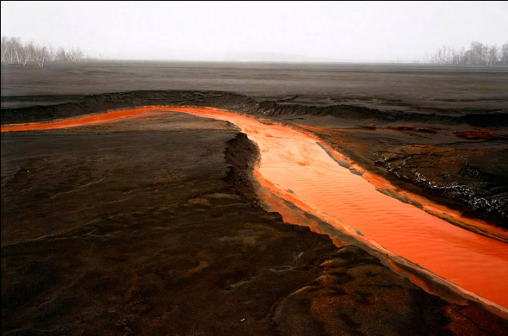
Примером исчерпаемых возобновимых природных ресурсов является
Ядерная энергия
Полиметаллические руды
Лесные ресурсы
Атамановка 2013год

Slide 4
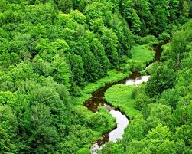
В «оловянный пояс» входят государства
Таиланд, Малайзия
Замбия, Зимбабве
Алжир, Египет
Атамановка 2013год

Slide 5
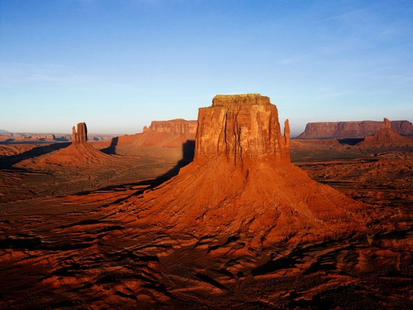
Наиболее эффективным путем преодоления дефицита воды является
Сокращение потребления воды населением
Рациональное использование водных ресурсов
Транспортировка айсбергов

Slide 6
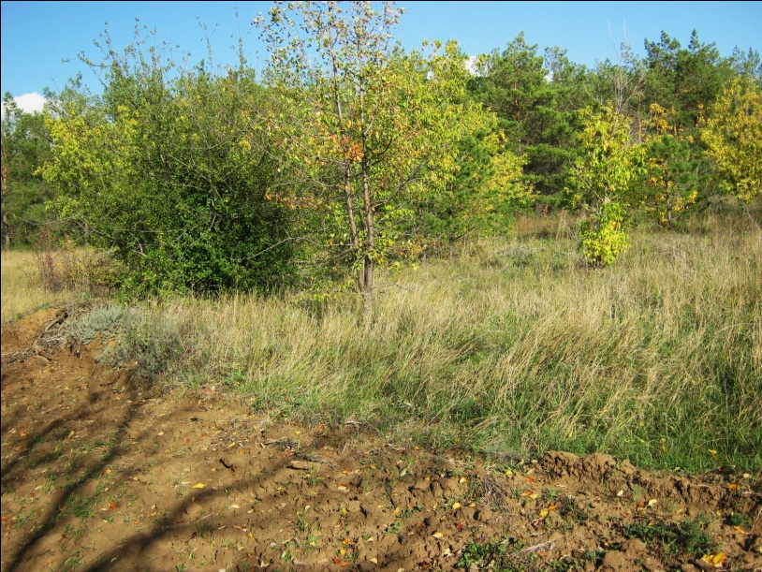
Примером рационального природопользования является
Рекультивация земель в районах добычи угля
Захоронение ядерных отходов на полигонах
Перевозка нефтепродуктов на морских судах
Атамановка 2013год

Slide 7
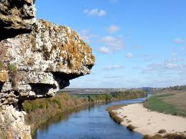
Площади обрабатываемых земель преобладают в странах
Австралии
Южной Азии
Латинской Америки
Атамановка 2013год

Slide 8
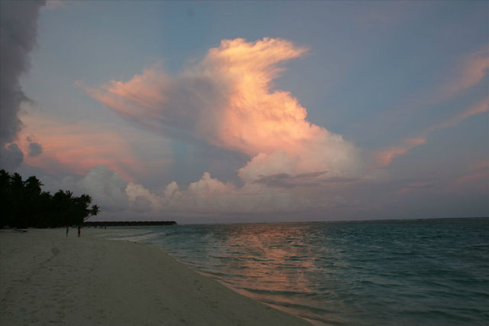
Какое утверждение о природопользовании верно?
Сплав древесины по рекам является самым экологически чистым способом ее транспортировки
Утилизация отходов относится к природосберегающим технологиям
Строительство водохранилищ на реках не оказывает никакого отрицательного воздействия на природу
Атамановка 2013год

Slide 9
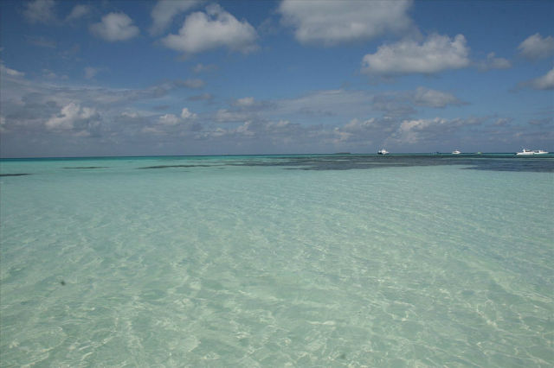
Какое утверждение об обеспеченности природными ресурсами стран мира является верным?
Китай обладает крупнейшими запасами каменного угля
Мексика является лидером по заготовке промышленного леса
На территории Саудовской Аравии расположены крупнейшие месторождения бокситов
Атамановка 2013год

Slide 10
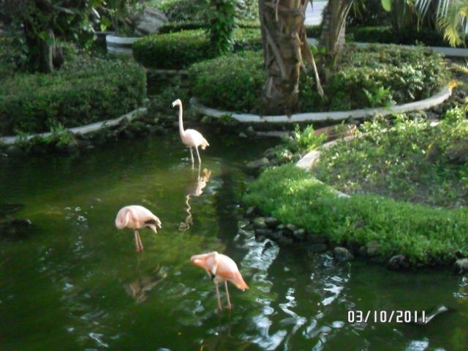
Основным районом добычи фосфоритов среди перечисленных является
Суринам, Венесуэла
Аргентина, Австралия
О.Науру, Марокко
Кривенко Татьяна Владимировна МОУ СОШ № 33 г. Волгоград 2013год

Slide 11
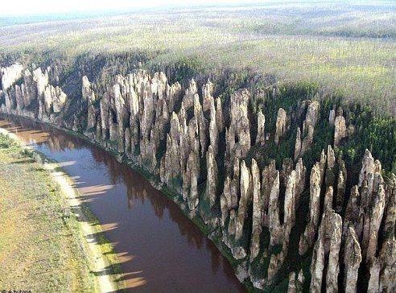
Площади пастбищ преобладают в
Австралии
Южной Азии
Западной Европе
Атамановка 2013год

Slide 12
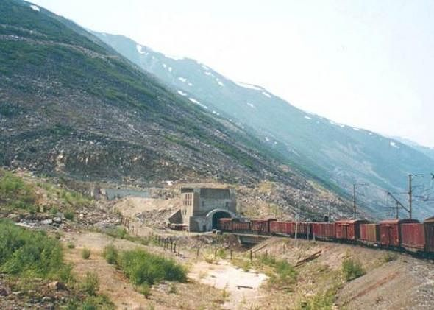
Выберите страны, с наиболее высоким гидроэнергетическим потенциалом:
Конго, Египет, Мали;
ФРГ, Бразилия, Великобритания.
Китай, Россия, США;
Атамановка 2013год

